Slide 1
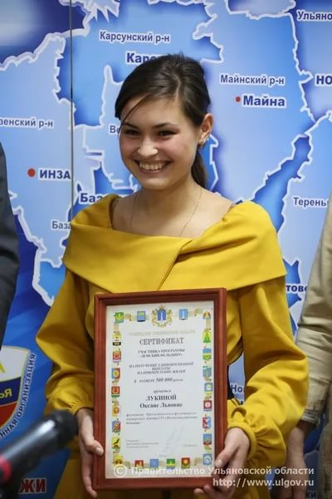
Министерство здравоохранения Ульяновской области
Реализация программы
«Земский фельдшер»
на территории Ульяновской области
Главный внештатный специалист
по управлению сестринской деятельностью
Министерства здравоохранения Ульяновской области,
главная медицинская сестра ГУЗ УОКЦСВМП
имени заслуженного врача России Е.М.Чучкалова
Т.В.Лебедева

Slide 2
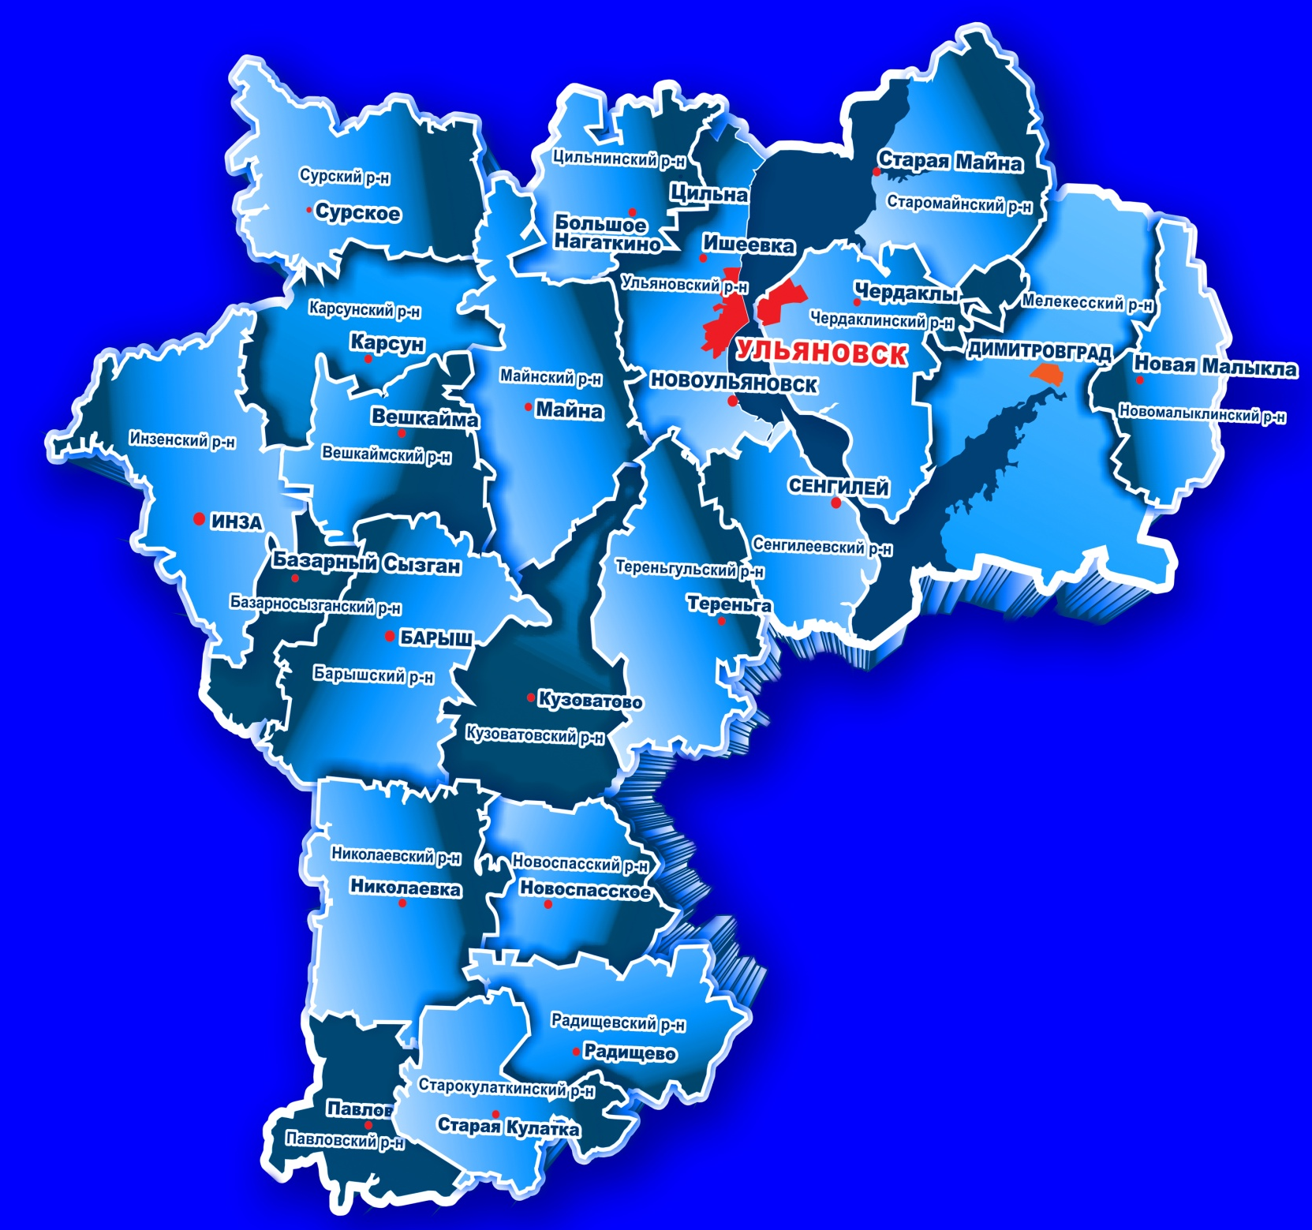
-322
Ульяновская область
Муниципальные районы – 21
Городские округа – 3
Городские поселения – 33
Сельские поселения -322
Численность населения – 1 252 887 чел.
Численность сельского населения – 490,3 тыс. чел.
Площадь территории – 37,300 км²
Плотность населения – 33,70 чел./км²

Slide 3
487 фельдшерско-акушерских пунктов
45 офисов врачей общей практики
20 районных больниц
7 сельских участковых больниц

Slide 4
Структура специалистов
со средним профессиональным медицинским образованием
Структура среднего медицинского персонала
В настоящее время в государственных учреждениях здравоохранения
трудится 13935 чел.
17,8 % среднего медицинского персонала трудятся в сфере здравоохранения более 30 лет
Notes:
4

Slide 5
Квалификационный уровень специалистов
со средним медицинским образованием
77,6%
11,9%
10,5%
Вторая категория
Первая категория
Высшая категория
Аттестовано 9754 (73,2%) специалиста

Slide 6
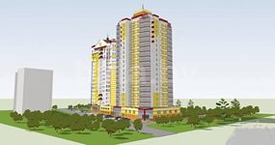
В учреждениях, расположенных в сельской местности работает 1447 (9,88 %) медицинских работников со средним медицинским образованием

Slide 7
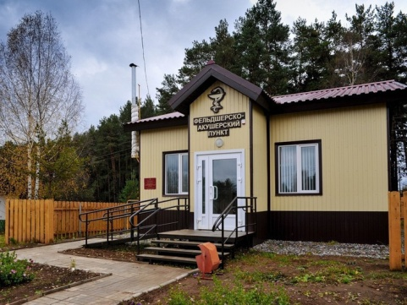
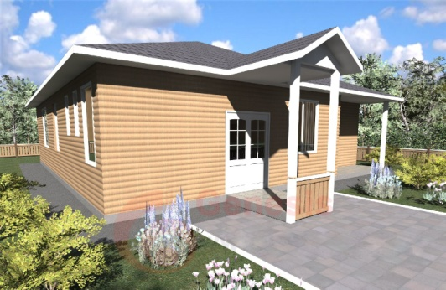
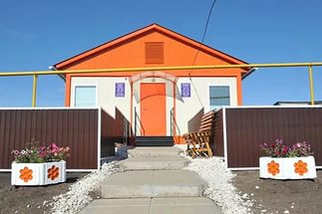
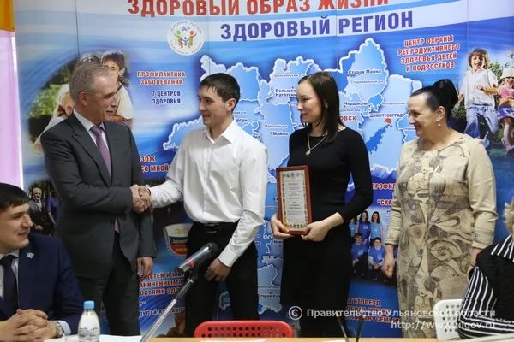
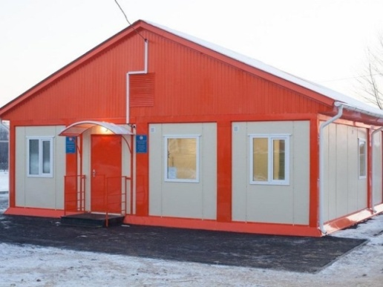
Развитие сельских территорий –
приоритет на ближайшие пять лет
Единая концепция
сельского здравоохранения до 2020 г
Ремонт районных больниц
ФАП
Обновление санитарного автотранспорта, приобретение мобильных медицинских комплексов
Поэтапное устранение дефицита медицинских кадров
ФАП в с. Колхозный ГУЗ «Чердаклинская РБ»
с. Кротовка и с. Арское
ГУЗ ЦКМСЧ
с. Бекетовка и с. Шарлово
ГУЗ «Вешкаймская РБ»
с. Новые Алгаши и с. Арбузовка ГУЗ «Большенагаткинская РБ».

Slide 8
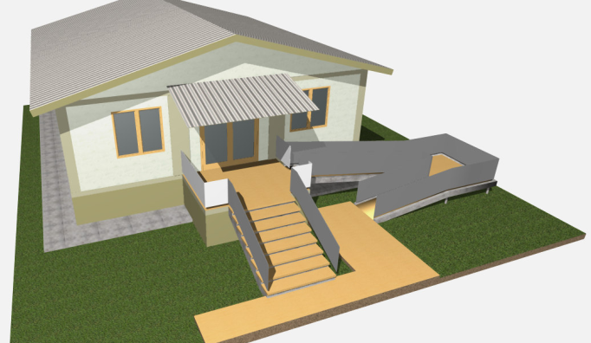
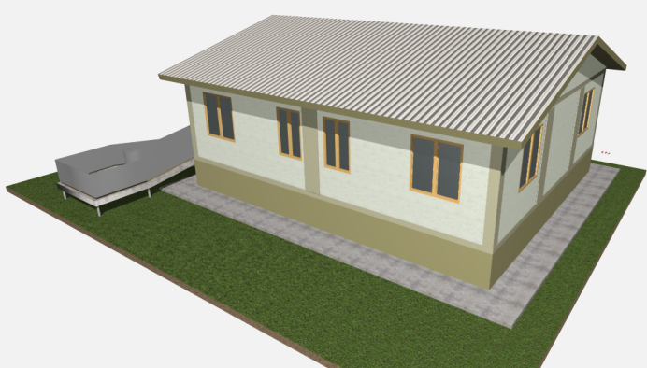
Строительство ФАП и офисов врачей общей практики
В рамках ФЦП «Устойчивое развитие сельских территорий на 2014 - 2017 годы
и на период до 2020 года» возведение 10 модульных ФАП и 2 ВОП.
ФАП в пос. Теньковка, МО «Карсунский район»;
ФАП в с. Малаевка, МО «Чердаклинский район»;
ФАП в с. Большие поселки, МО «Карсунский район»;
ФАП в с. Александровка, МО «Мелекесский район»;
ВОП в с. Холстовка, МО «Павловский район»;
ФАП в п. Раздолье, МО «Базарносызганский район»;
ФАП в с. Ховрино, МО «Вешкаймский район»;
ВОП в с.Еделеево, МО «Кузоватовский район»;
ФАП в с. Моисеевка, МО «Мелекесский район»;
ФАП в с. Русская Бектяшка, МО «Сенгилеевский район» ;
ВОП в п. Гимово, МО «Майнский район»;
ФАП в с. Румянцево, МО «Барышский район».
Строительство модульного здания ФАП составляет 2,5-3 месяца

Slide 9
Реализация программы «Земский доктор»
В учреждения здравоохранения региона с 2011 привлечено 296 врачей различных специальностей (в том числе в 2016 году – 60 врачей)
Результат
Увеличение обеспеченности врачебным персоналом в муниципальных образованиях сельской местности региона с 17,0 до 18,0 на 10 000 населения
В 2016 году участниками программы «Земский доктор» стали специалисты в возрасте до 50 лет
(в 2015 году – возраст специалистов был ограничен 45 годами)
Повышение укомплектованности врачебными кадрами на 16%
Изменение возрастного состава специалистов:
2012 год – до 55 лет – 45% старше 55 лет – 55%
2016 год – до 55 лет - 63% старше 55 лет – 37%

Slide 10
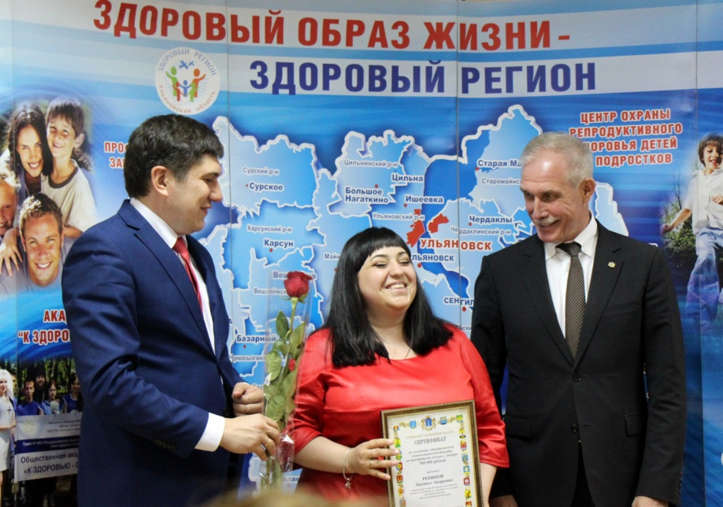
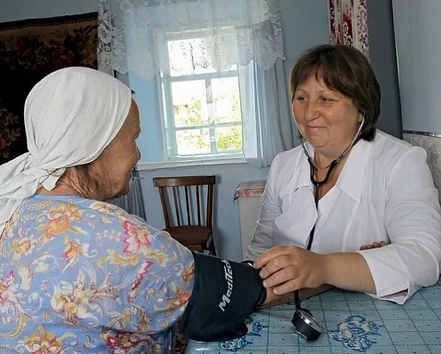
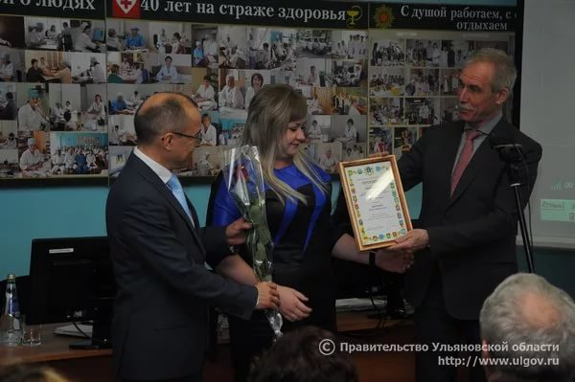
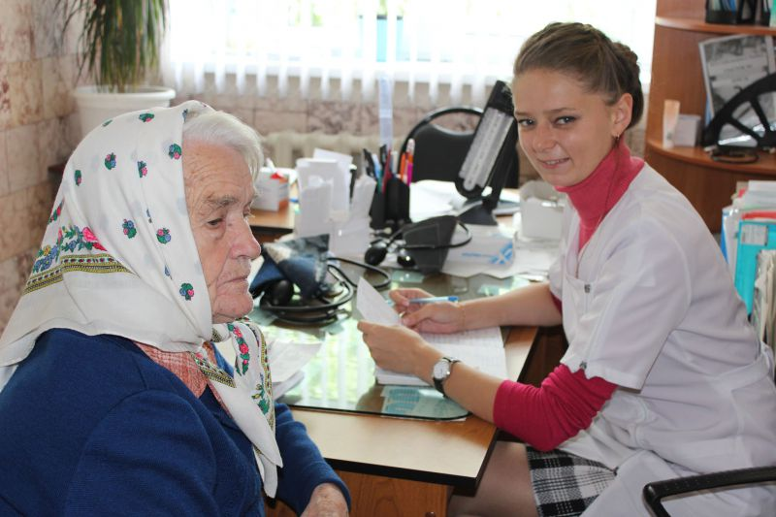
Основной кадровый ресурс на селе – средние медицинские работники

Slide 11
2016
Реализация программы «Земский фельдшер»
2017
Реализация программы «Земский фельдшер»
Реализация программы «Земский медицинская сестра»
В рамках программы работникам среднего звена
в возрасте до 50 лет
из областного бюджета выплачивается 500 тысяч рублей на приобретение жилья

Slide 12
Единовременная выплата предоставляется:
фельдшеру, прибывшему на работу в фельдшерско-акушерский пункт
после окончания государственной образовательной
организации среднего профессионального образования
фельдшеру, переехавшему на работу в фельдшерско- акушерский пункт из населённого пункта, расположенного за пределами Ульяновской области (из другого субъекта Российской Федерации);
фельдшеру, прибывшему на работу в фельдшерско-
акушерский пункт и ранее не осуществлявшему трудовую деятельность
в медицинских организациях

Slide 13
Система работы с выпускниками медицинских колледжей
Сопровождение выпускника от практики до будущего места работы
с применением института наставничества
Заключение предварительных договоров с выпускниками медицинских колледжей на будущее трудоустройство
Направление на прохождение преддипломной практики на будущем месте работы
(фельдшерско-акушерский пункт)
После прохождения практики и получения диплома лечебно-профилактическое учреждение оплачивает получение сертификата специалиста по специальности «Лечебное дело»
и трудоустраивает выпускника в фельдшерско-акушерский пункт
Назначение наставника из числа опытных специалистов для сопровождения молодого специалиста

Slide 14
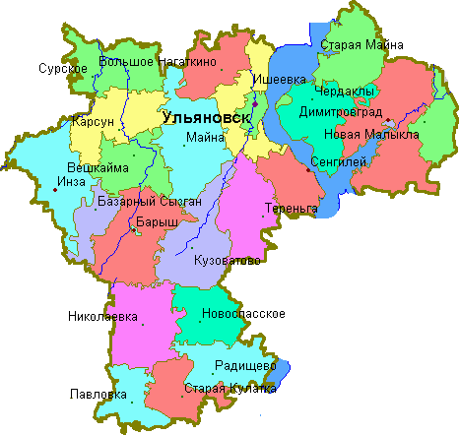
Трудоустройство специалистов по программе
«Земский фельдшер» в 2016 году
МО «Карсунский район»
1 фельдшер
МО «Мелекесский район»
2 фельдшера
МО «Инзенский район»
2 фельдшера
МО «Николаевский район»
1фельдшер
МО Новомалыклинский район
1фельдшер
МО «Павловский район»
2 фельдшера
Приоритетное направление – развитие первичной медицинской помощи на селе

Slide 15
Трудоустройство специалистов по программе
«Земский фельдшер», «Земская медсестра» в 2017 году
МО «Большенагаткинский район»
1 медсестра
МО «Чердаклинский район»
1 медсестра
МО «Инзенский район»
1 медсестра
МО «Новомалыклинский район»
1 медсестра
МО «Тереньгульский район»
1 фельдшер
1 медсестра
МО «Барышский район»
2 фельдшера
1 медсестра
МО «Радищевский район»
1 медсестра
МО «Старокулаткинский район»
1 медсестра

Slide 16
Закрепление молодых специалистов
В 10 муниципальных образованиях Ульяновской области приняты свои комплексные программы по привлечению и закреплению молодых специалистов. В настоящее время в Ульяновской области действуют следующие меры поддержки молодых специалистов в сельской местности:
Предоставление ежемесячной доплаты к заработной плате от 1,0 тысячи рублей во всех государственных учреждениях здравоохранения
Возмещение расходов на оплату коммунальных услуг в размере от 170,0 до 500,0 рублей во всех районах области
Выплата подъемных при трудоустройстве на работу (10,0 тыс. рублей)
Единовременная денежная выплата в течение первых 3-х лет непрерывной работы в медицинском учреждении:
за первый год работы – 20000 рублей;
за второй год работы – 40000 рублей;
за третий год работы – 60000 рублей;

Slide 17
Результаты реализации кадровых программ
Значительное снижение дефицита квалифицированных медицинских кадров, повышение обеспеченности отрасли медицинскими работниками со средним медицинским образованием, омоложение состава кадров медицинских работников на селе. Повышение престижности труда земского фельдшера;
Повышение доступности первичной медицинской помощи сельскому населению;
Повышение качества проводимых профилактических осмотров и диспансеризации сельского населения;
Расширение профилактической работы с населением, устранение факторов риска развития неинфекционных заболеваний;
Увеличение выявляемости заболеваний на ранних стадиях их развития; Снижение показателей инвалидизации и смертности населения;
Улучшение жилищных условий специалистов;
Приток медицинских работников в сельские населенные пункты, повышение доступности медицинской помощи является фактором устойчивого развития села и перспективности проживания населения в сельской местности и рабочих поселках, снижения миграционных тенденций среди населения прежде всего трудоспособного возраста.

Slide 18
«Я устроилась работать в Инзенскую районную больницу по программе «Земская медицинская сестра», получила сертификат из рук Губернатора. Считаю, что такая поддержка для молодых специалистов нужна. Я всегда стремилась работать в медицине, у меня крестный – врач, я пошла по его стопам и не жалею об этом. В нашей профессии самое важное - уметь слышать людей, мне очень нравится помогать пациентам. За мной закреплен опытный наставник, и я с ней консультируюсь по любым вопросам», - отметила медицинская сестра фельдшерско-акушерского пункта села Троицкое Инзенской районной больницы Людмила Репина.

Slide 19
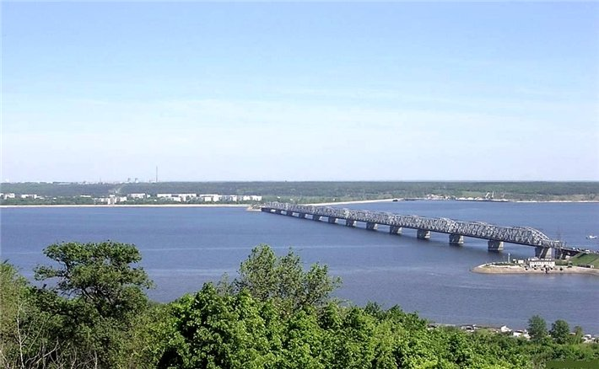
Спасибо за внимание!

